Slide 1


Mobile Legend Textadventure..
Die wirklich kleine Version
Eine Präsentation von Sarah Krieger

Slide 2

Agenda
- Klasse „Spieler“
- Klasse „Held“
- Vorstellung der Helden & Spieler
- Kampf Funktionen
- Die Hauptfunktion „main“
- Beispielkampf

Slide 3
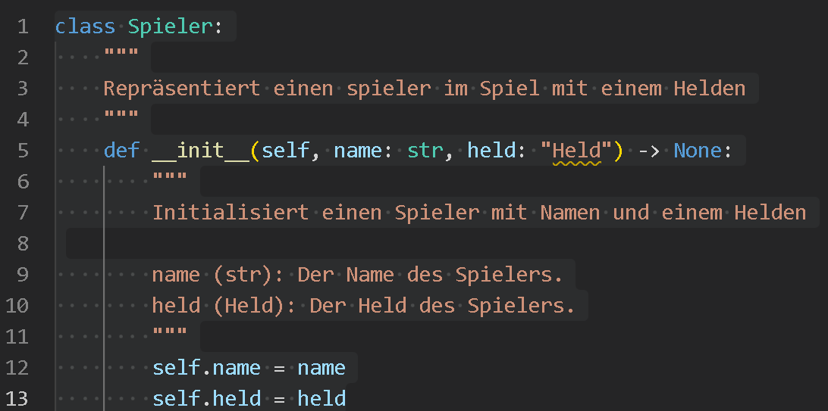
Die Klasse Spieler

Slide 4
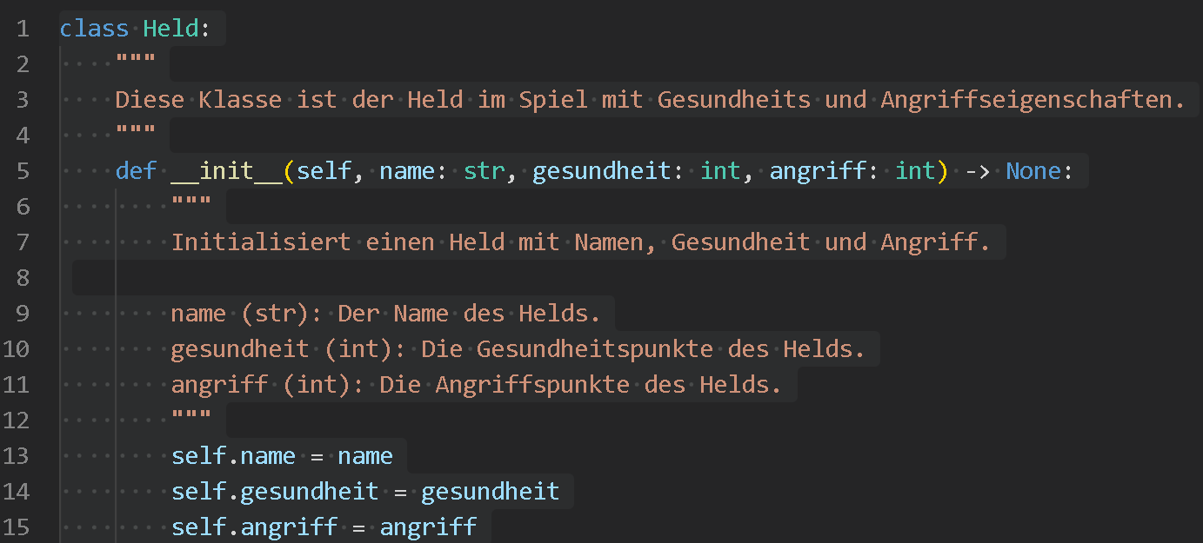
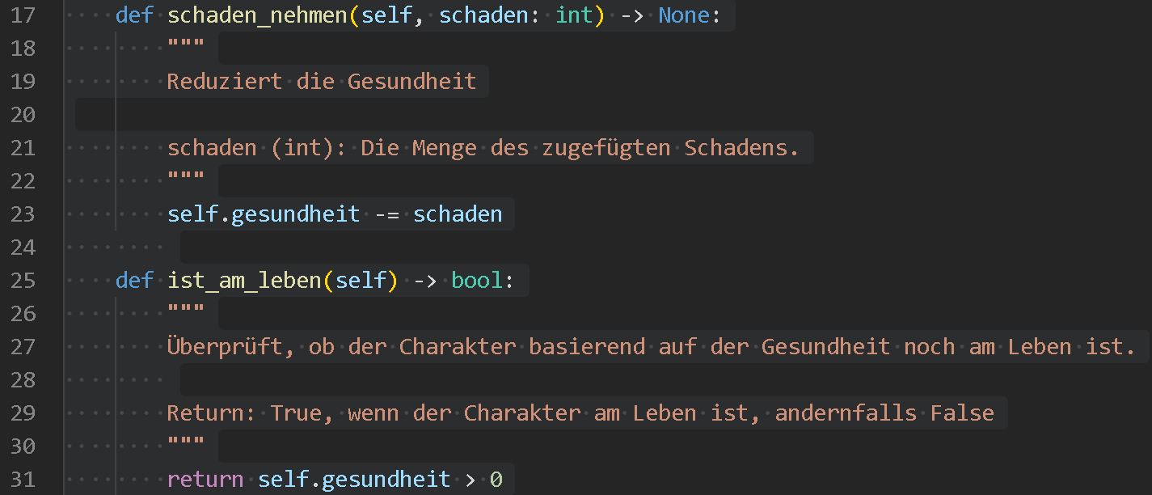
Die Klasse Held

Slide 5
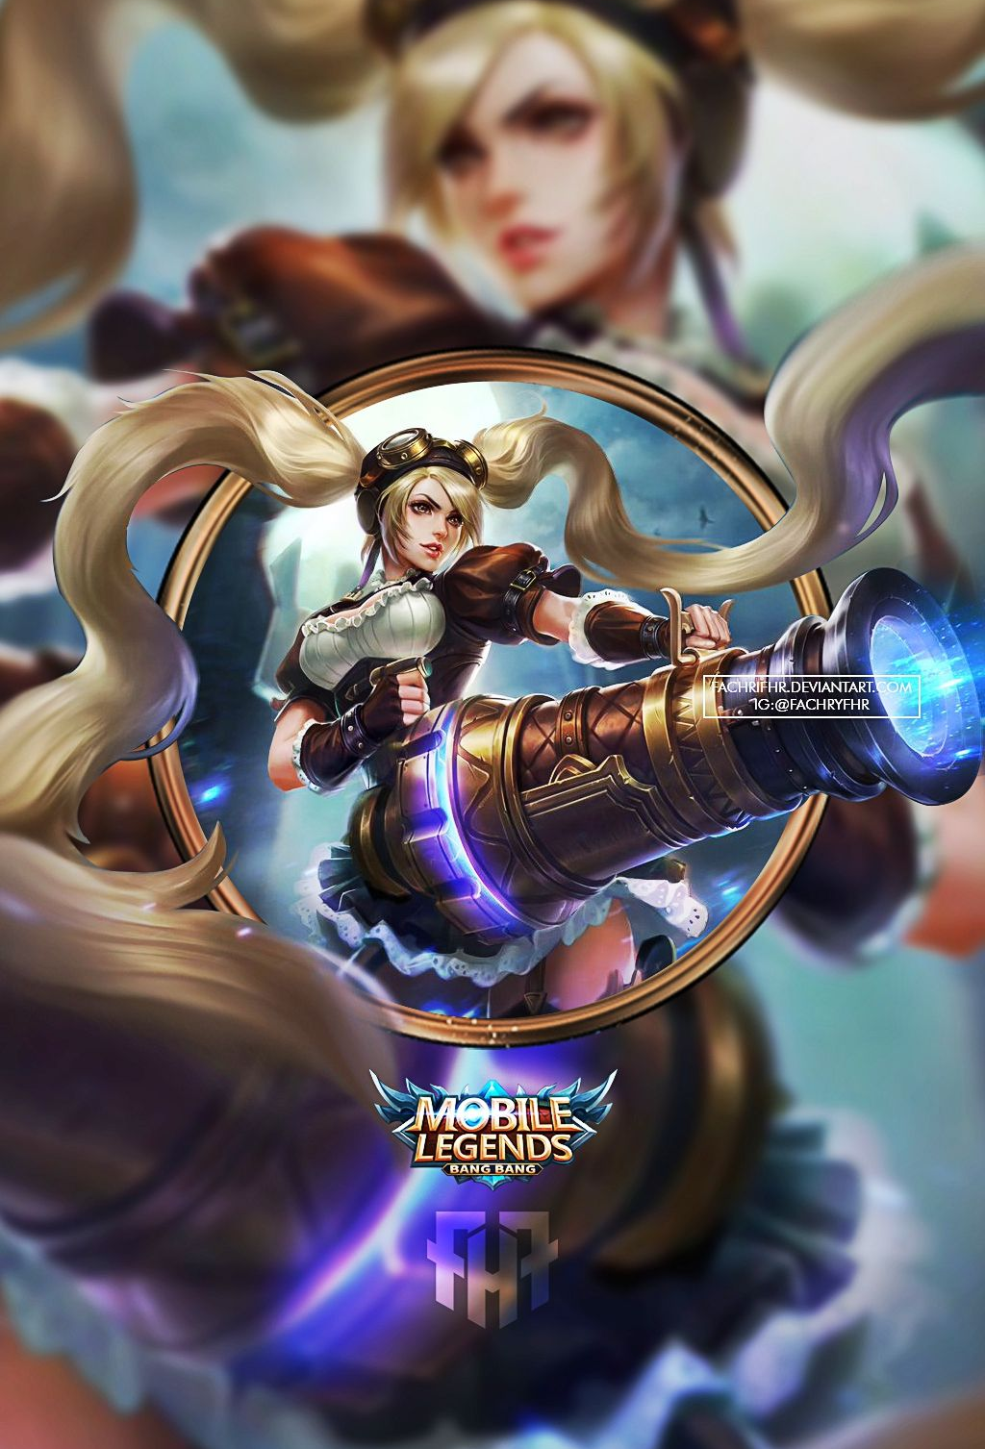
Layla
- Rolle: Marksman
- Specialty: Finisher / Damage
- Lane: Gold Lane

Slide 6
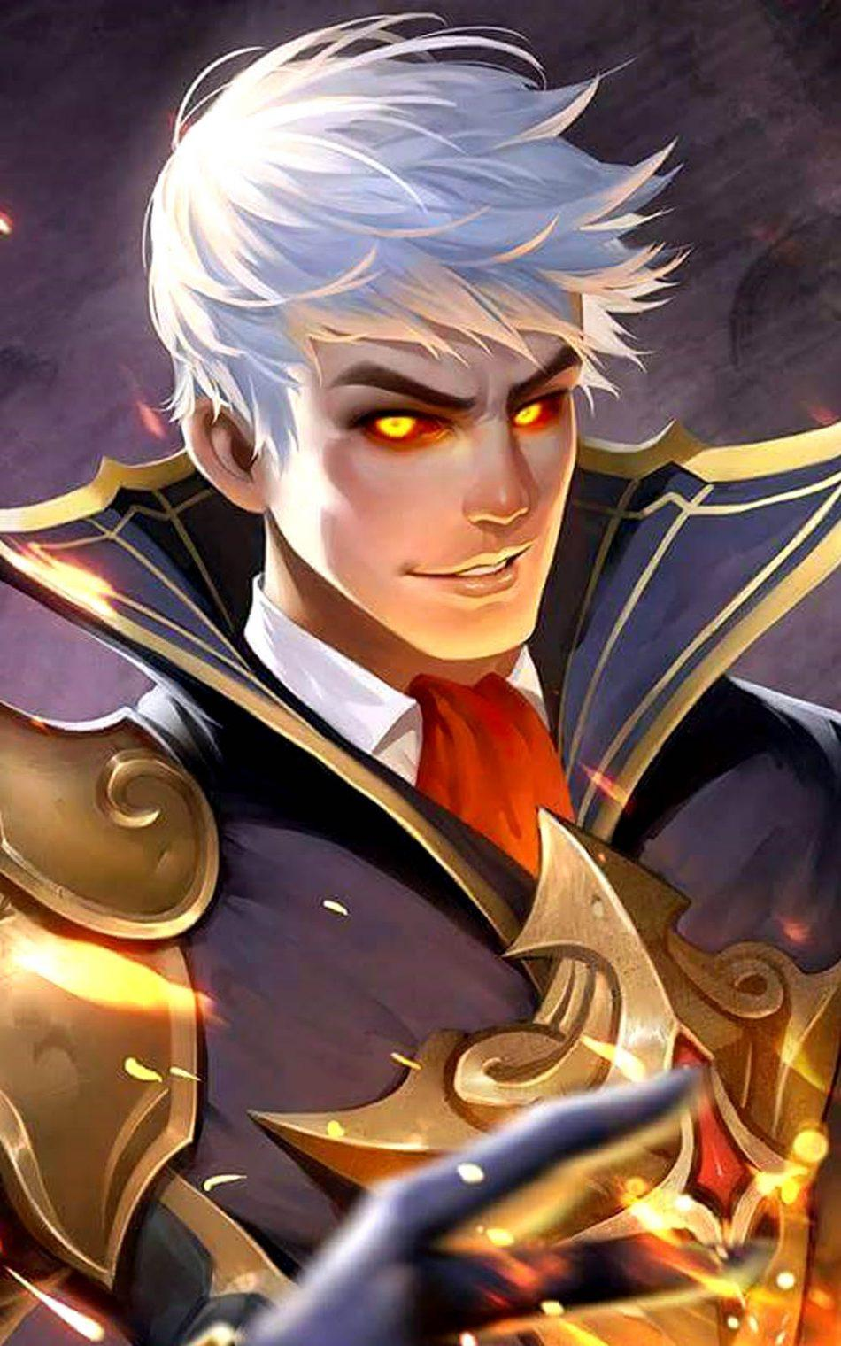
Alucard
- Rolle: Fighter / Assassin
- Specialty: Chase / Damage
- Lane: Jungle/Rotate

Slide 7
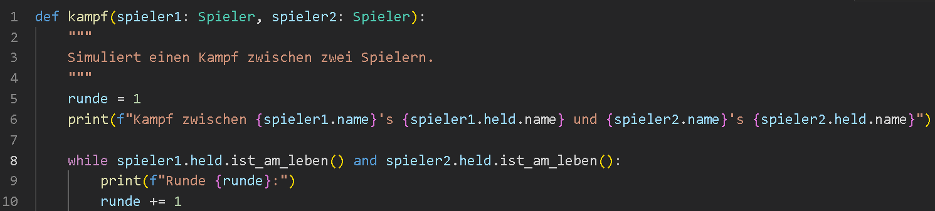

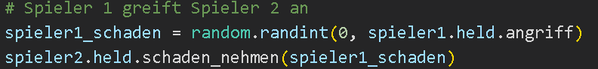
Die Kampf-Funktion

Slide 8
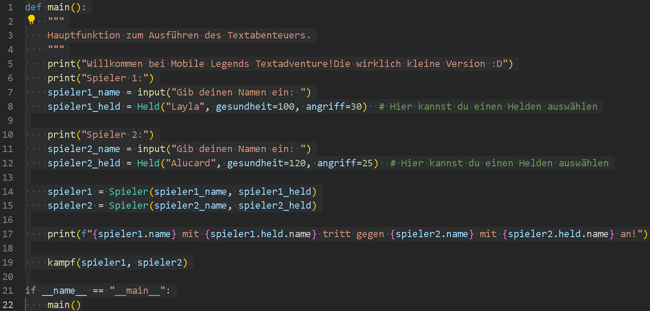
Die Hauptfunktion

Slide 9
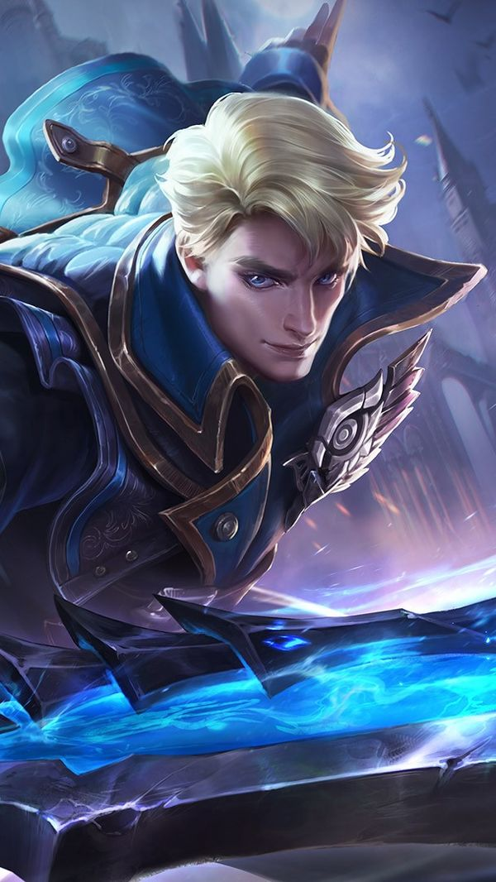
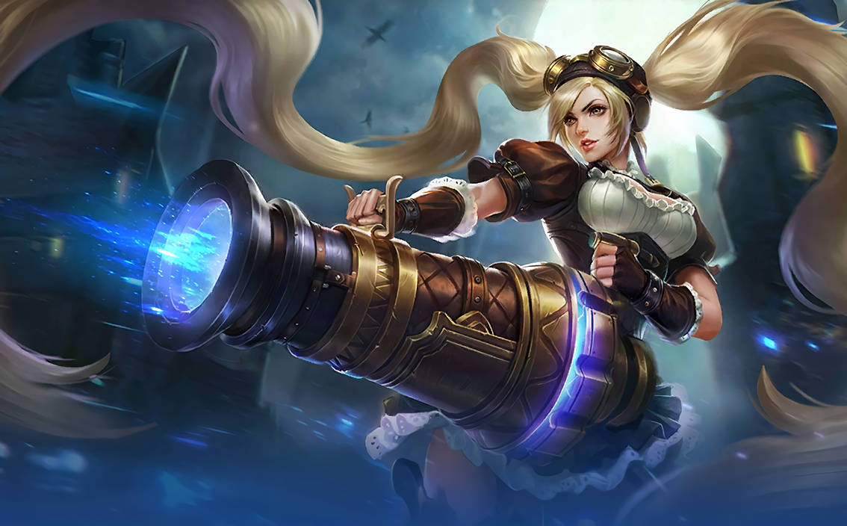
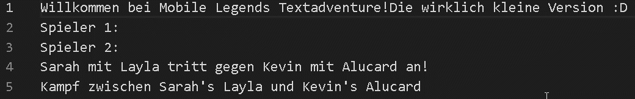
Beispielkampf

